Slide 1

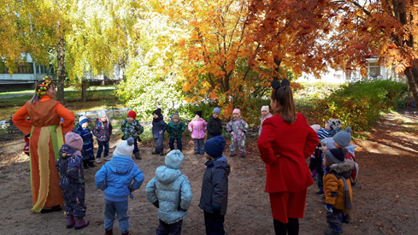
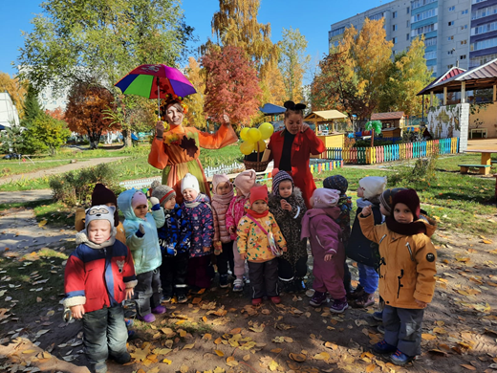
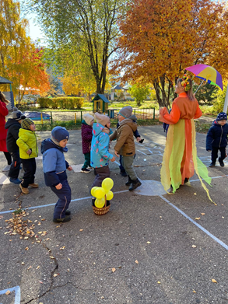
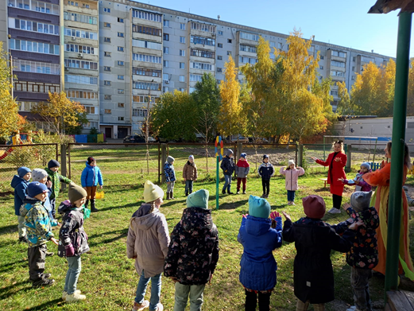
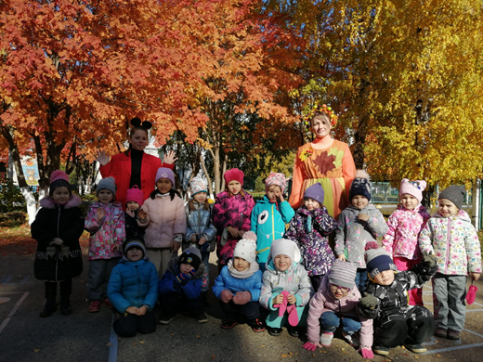
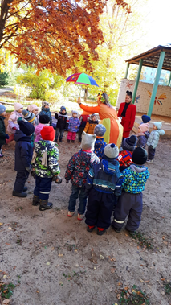
Муниципальное автономное дошкольное образовательное учреждение
«Детский сад № 402 комбинированного вида»
Советского района г.Казани
Развлечение «Осень, осень в гости просим!»
Развлечение проводится на двух государственных языках РТ.
Цель: создание радостного настроения у детей, закрепление знаний об осени, её приметах.

